Slide 1
用Excel做金融计算+VBA
中国人民大学统计学院 黄向阳
2017年

Slide 2
关于技能鄙视链：用户数量就是力量

Slide 3
我的计算机个人接触史
1990年，Fortran，Honeywell中型机，北京大学
1992年，C语言和SAS，286，硬盘高达200M，中科院
1996年，请一个研究生帮忙组装了一台电脑，内存高达8M，中关村电子大卖场
不变的是：6000RMB就可以得到满意的配置
1999年，开始使用Excel，香港友邦保险精算部
2000年，学习Excel VBA，香港友邦保险精算部
2003年，组织学生编写养老金测算软件，3000行+代码
2005年，开设课程“Excel VBA”，学习R语言
200？年，某合资保险公司开业材料，精算和财务预算工作簿，合作方四大之一

Slide 4

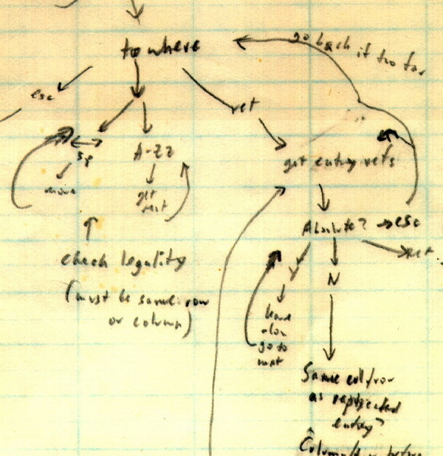
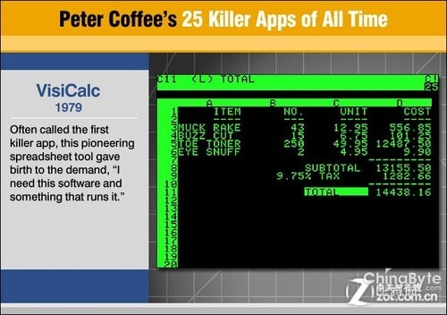
电子表格和Excel的贡献： 可重用的机械化的四则运算
Dan Bricklin
热爱编程
本科：MIT
MBA：哈佛商学院
VisiCalc的传奇
亮点是“可视化”

Slide 5
电子表格代表了在商业应用中DIY模型的潮流
电子表格体现的设计原理：
机械化
可视化
可重用
动态链接
DIY的用户赋能
这是1980年代初的技术突破
其设计思想从未过时
播放Daniel最近发布的Ted演讲

Slide 6
Excel建模的四个水平
1、不可重用的计算器风格，可复制
2、终于会用公式了，可重用，动态链接
3、不用公式都可以，真正的工作表模型
4、会用VBA了
能达到第二级的中等水平的，估计已经超越90%的用户了

Slide 7
从VisiCalc到Excel + VBA
VisiCalc赢得了会计们的欢迎
Lotus-1-2-3是电子表格市场上的下一位霸主
到1990年代中期，微软的Excel击败了Lotus，成为唯一代言人
而且微软还改造了VB，让它成为VBA，A是Application
VBA大大扩展了Office软件的自动化能力和整合能力

Slide 8
大纲
1、用Excel工作表完成常见的利息计算
2、熟悉Excel的金融计算函数
3、Excel的建模规范
4、分期付款计算器的实现
5、事件驱动现金串流建模法
6、家庭理财规划的工作表模型
7、宏代码和VBA入门

Slide 9
要深度融合金融思想和电子表格思维
难道，电子表格有很值得深入思考的思维？

Slide 10
Excel工作表函数使用情况小调查
会用公式复制的
会用$号分别控制行和列的
会用对应相乘相加的，Sumproduct，SumXY之类的函数
使用过LookUp系列的，以及“查找与引用”类函数
使用过数组公式的

Slide 11

通用的金融建模框架
事件驱动现金串流
交易对手
产品设计
风险因素
财务合同
行为
业务理解
事件串流Events
E₁
E₂
E₃
E_{n}
现金串流Cash Flows
CF₁
CF₂
CF₃
CF_{n}
仿真描述
价值
流动性
收支
敏感性
多维评估
LaR
EaR
VaR

Slide 12
好消息是： Excel的公式复制和动态链接特征， 与“事件驱动现金串流”金融建模方法论 非常合拍！

Slide 13
Excel金融建模的总原则
金融、财务管理和保险建模的基本原理是相同的
或者说，交易双方交换现金流组合，也可以称为“现金串流”。
例子：
贷款买房
购买付息债券
购买期缴保费的寿险保单，含定期返还条款
需要评估现金流组合的三种属性（收益、风险、流动性）

Slide 14
预备知识：Excel建模热身
计算机建模是手艺活。
1、终值的计算。
第一年年初存入100元，按复利计算，年有效利率5.50%。求第四年底的账户价值。
1.1、如果要求计算一系列年份年底的账户终值呢？
2、现值的计算。
如果希望5年之后定期存款终值达到100000，年有效利率为5%，问现在应该存入多少？
3、等额年金的终值和现值计算

Slide 15
现金流的内部报酬率
现金流的三要素
时点
金额
方向
内部报酬率的计算

Slide 16
Excel的财务函数
1、等额年金公式
基本变量的相互推算:现值、终值、利率、期间、PMT
2、基于展开的现金串流(Cash Flows)的公式
内部报酬率IRR、净现值NPV
FVSchedule:返回应用一系列复利率计算的初始本金的终值。即可以用各期利率不等的利率路径来计算终值。
XIRR: 返回一组不一定定期发生的现金流的内部收益率
XNPV:返回一组现金流的净现值，这些现金流不一定定期发生。
3、固定收益产品的常用计算公式

Slide 17
部分Excel财务函数详解
1. 等额年金公式系列
以PPMT为例，其余类推
函数说明：返回根据定期固定付款和固定利率而定的投资在已知期间内的本金偿付额。
语法：PPMT(rate, per, nper, pv, [fv], [type])

Slide 18
PPMT函数的变量表
这个变量表对其余金融函数也有参考价值
PPMT |  | Principal in Payment | 本次付款中的本金部分
Rate | 必需 | Interest Rate | 利率
Per | 必需 | Period | 期数（即第几期）
Nper | 必需 | Number of Periods | 所有付款期数
Pv | 必需 | Present Value | 现值
Fv | 可选 | Future Value | 终值
Type | 可选 | 年金类型 | 0:期初，1:期末

Slide 19
Excel建模的指导原则
1、Spreadsheet的精髓就是展开整个过程
Excel只是电子表格之一，可能是最流行的
2、KISS原则：Keep it Simple & Stupid
Excel模型可能啰嗦或者繁琐，但绝对不要深奥到烧脑
3、只有想不到，没有做不到；要信任你的工具
认为Excel做不到，是因为不够了解Excel。
4、善用公式复制

Slide 20
工作表建模规范与调试工具
模型三大块：输入、模块和输出
工作表模型的布局
Excel模型中，模块和计算结果可能重叠
这是“所见即所得”原则的好处，也是坏处
有些时候能够分离模块和输出，需要动用更多Excel功能
用字体颜色和底纹区分模型布局
模型调试三件宝：名称、Ctrl+~、蓝箭头

Slide 21
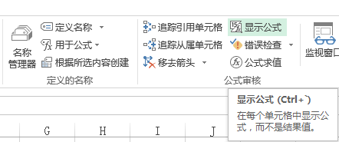
模型调试三件宝
用箭头直观表示
单元格之间的关系
可以选择显示公式
还是计算结果。
2
单元格和区域的名称是编写模型的必备要素。
简单地说，稍微复杂一点的电子表格模型，如果没有名称的话，就不合格。
3
1
让公式更具可读性

Slide 22
关于“名称”
如果一个公式中充满了A1,B6之类的符号，是不是很令人厌烦，由此会降低模型的可读性，增加编写、调试和维护的困难。
以终值计算公式为例
给定本金、利率和投资期，计算终值。
Notes:
Excel建模规范，“关于名称”工作表

Slide 23
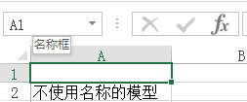
名称作为单元格和区域的寻址方式
我们熟悉的是A1格式，用这个格式就可以定位单元格了。其实还有两种方式，其中一种是名称。
A1格式像经纬度坐标，而名称像是地名
对计算机来说，A1格式更好；对人类用户来说，名称更直观。所以被赋予了名称的单元格仍然保有它的A1格式地址
这就是“名称框”，它是一个可编辑的文本框，显示当前单元格的地址。
比如目前选择的是A1，单击名称框就可以给它一个新的名称。

Slide 24
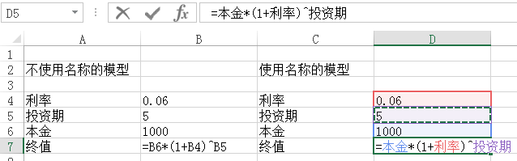
现在选择“关于名称”工作表中的D4单元格，名称框中显示的就是“利率”。
名称在建模中最有用的地方，就是单元格的名称会出现在引用它的公式中。此外，名称还是绝对引用方式，因此很多重要变量或者常量都会给一个名称。
两个模型一对照，我们就可以体会到使用名称的好处。
1. 提高可读性，
2. 降低编写模型的难度，
3. 降低出现错误引用的概率。

Slide 25
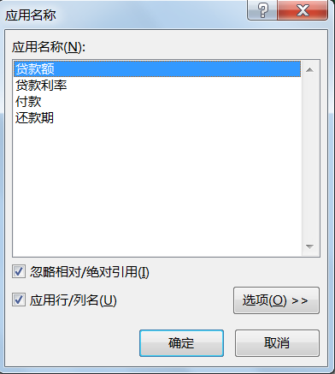
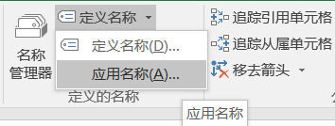
如何事后应用补充定义的名称

Slide 26
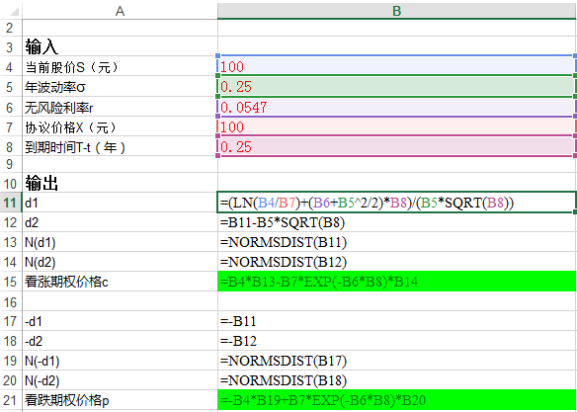
体验一下：不使用名称的期权定价工作表
你真的确信自己没有写错吗？

Slide 27
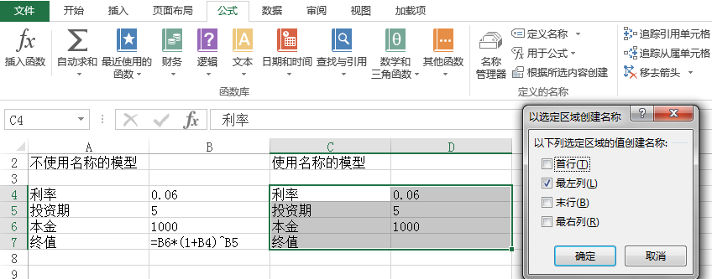
建模中更有用的是根据变量表批量命名单元格。
4
3
2
5
1
1. 建立变量表在C4:C7区域
2. 录入变量的取值
3. 选择包含变量名的区域和它右边这一列，即将来真正被引用的单元格
4. 在公式——定义的名称中单击“根据所选内容创建”
5. 得到对话框“以选定区域创建名称”，通常勾选的是“最左列”。其效果为：将左边单元格中的字符变成同一行相邻单元格的名称，这正是我们的希望

Slide 28
Excel的公式复制
公式复制是Excel最为强大的能力
公式复制的操作要领
$号的使用
三个概念例子

Slide 29
公式复制与Spreadsheet
Excel是电子表格的一种，电子表格的英文是Spreadsheet
其基本精神是展开运行的细节
尤其是随时间展开的营业过程、生命周期或个人生涯
和现实的结合点是：业务逻辑往往是年复一年的

Slide 30
建模设计从假设和条款的量化开始：KISS原则
Spreadsheet要展开整个过程，如何将假设和条款表达成比较好用的格式，就是设计的第一步。
KISS原则：
电子表格模型需要的输入是什么样的？也是完全展开的形式，即用列表法展示所有未来时点上的取值。
不要在模型中判断某年的某个变量应该等于几，最好是分离成两个部分
有一个“预处理”部分，将各种假设描述转变成傻瓜式的展开型。
计算模块只需按照下标，在表函数中查找即可。

Slide 31
附息债券的例子

Slide 32
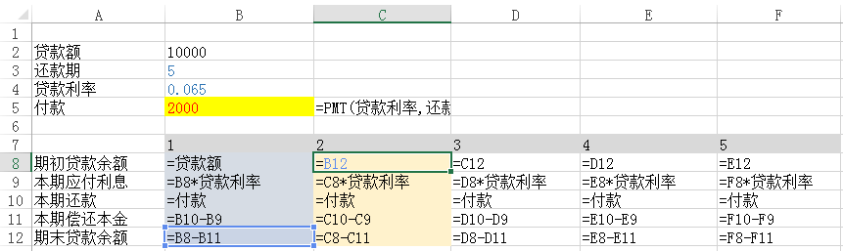
通用原型九步法：用单变量求解得到还款额
定义单元格名称
给定付款的初值
变量表说明
数字标明的是建模步骤；
按功能块划分
设定时间框架
建立存量、流量和流率
1
2
这是事件驱动建模的关键
要对业务逻辑
做合适的抽象
3
4
7
5
6
9
现在我们关注的函数关系是：B5的值如何影响F12。
从计算分期付款额的目的出发，
问题转化成B5取什么值的时候，F12会等于0。
8
先完成第一年
业务逻辑：
利息优先
第一年年末余额
转回第二年初
（初学者不适应）
第二年其余部分的业务逻辑是否可复制第一年？
从第三年起可以复制吗？或者说业务逻辑相同吗？

Slide 33
亮点是：对现金串流有了足够的描述之后，求解并不依赖特定的函数。 也就是说，为现金流给出完整的描述更为重要，不用担心求解的困难。

Slide 34
打开工作簿“生涯仿真表CFP”
查看布局
全局假设
变量表
解读公式的逻辑
公式复制有无改进余地？
布局有无改进余地？
表头转置的练习

Slide 35
交易对手
产品设计
风险因素
财务合同
行为
业务理解
事件串流Events
E₁
E₂
E₃
E_{n}
现金串流Cash Flows
CF₁
CF₂
CF₃
CF_{n}
仿真描述
价值
流动性
收支
敏感性
多维评估
LaR
EaR
VaR

Slide 36
事件驱动现金串流建模
计算器和公式翻译型建模不是完全无用
但是更多时候需要的是能够模拟更多变量和不确定性的模型
为此我们需要采用真正的电子表格思维
事件驱动现金串流是普遍适用的金融产品建模框架
也特别适合Excel的建模风格

Slide 37
事件驱动现金串流框架
理解金融交易的要点
交易双方
现金为王
时间价值
金融交易：双方交换在时间上不同步的现金流组合
资产：意味着未来可能实现的一系列现金流收入
负债：意味着未来可能出现的一系列现金流支出

Slide 38
事件驱动建模四句真经
时间推送事件，事件触发条款
条款决定流量，流量改变存量
时间
事件
条款
流量
存量
描述；假设
路径；场景
产品设计
内部流程
营业、财务、精算报表

Slide 39
流量和存量的区分
本月退保数 | 本月末有效保单数
本年保费收入 | 资产
本季度佣金支出 | 银行存款
本期还款额 | 年末贷款余额
本年收入 | 自有住房市场价值
股票买卖 | 持有股票
本月增员数 | 年末业务员人数

Slide 40
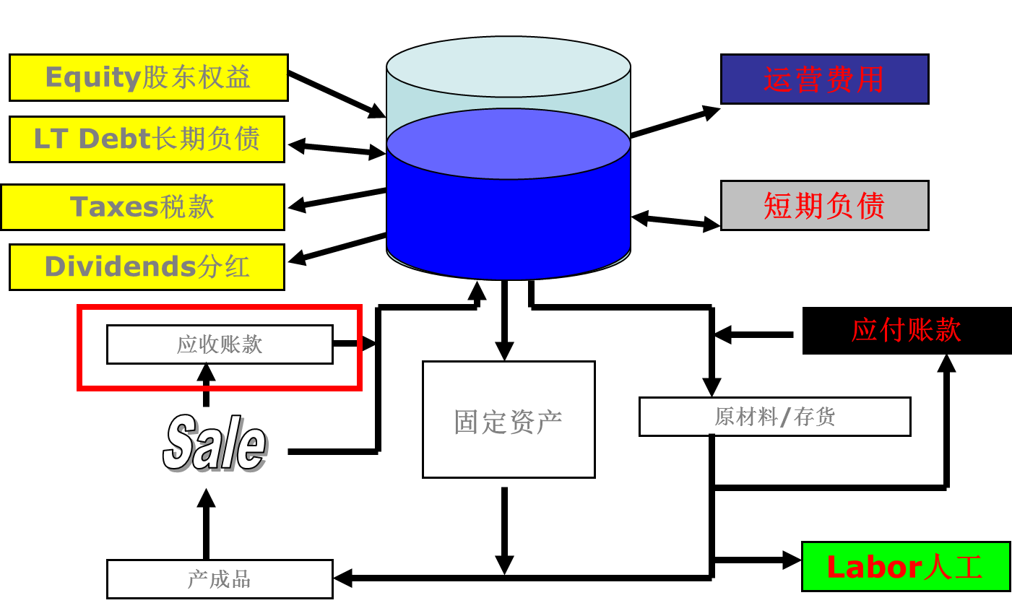

Slide 41

个人理财：事件驱动之生涯仿真
这里的事件串是所谓人生大事

Slide 42

生涯仿真的主要节点
时间推送事件，事件触发条款
条款决定流量，流量改变存量
购车-购车当年
子女教育
子女满18岁要上大学之年
购房-交房当年
退休-打算退休当年

Slide 43
模型评价
观察两张个人理财的现金串流表
在设计上有哪些优缺点？

Slide 44
用“模拟分析”让模型提供更多信息
未来是不可预知的，各种假设和参数都可能发生波动
因此决策者或者客户经常会提出What-If类型的问题
如果利率下降到3%，会怎么样？
如果学费上涨到某个水平，会产生什么后果？
Excel提供了解答这类问题的功能
“数据”菜单栏的“模拟分析”能够完成以下任务：
敏感性分析
压力测试
情境测试Scenario Testing

Slide 45
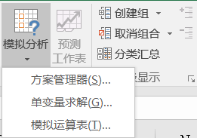
模拟分析中的三项功能
固定一个目标，反解条件。
相当于解方程，可以得到
内部报酬率；保费；本金
分期供款额
单变量求解
一个或两个变量取一系列的值
其他变量会有什么变化
敏感性分析
模拟运算表
方案管理器
很多个变量取值组合
比模拟运算表更强大
情境测试
高中低三种前景

Slide 46
回到“生涯仿真表CFP”

Slide 47
回顾：操作Excel模型可以达成的目标
容纳更多变量
保证模型的完整性
更加逼真地
模拟业务流程
1
分离业务逻辑
和求解算法
降低学习难度
提高学习效率
2
通过操作模型
来学习
几乎同步完成
了解、理解和操作
3

Slide 48

模型布局：展开原则下的行列分组或隐藏
展开原则之下的模型可能会很大，比如占据100行或者100列。
对于建模者和用户来说，这样的模型视图都很不方面。
简单方案一：改变显示比例。
简单方案二：隐藏部分行或者列。

Slide 49
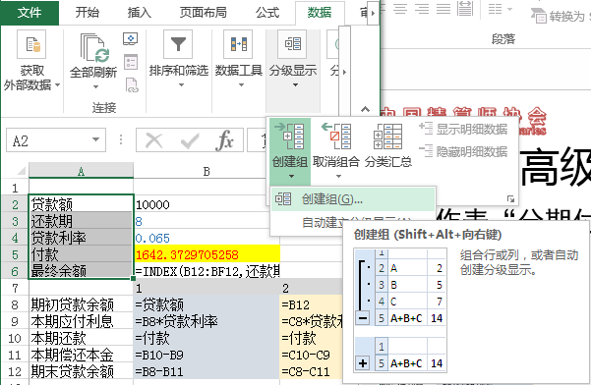
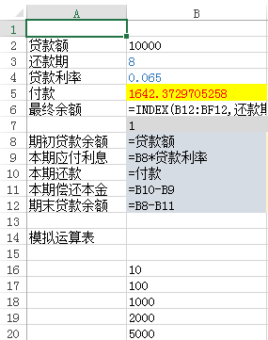
稍微高级一点的方案：行列分组
以工作表“分期付款计算器 (2)”为例
分组前的效果图
2
3
1

Slide 50
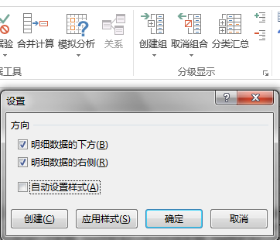
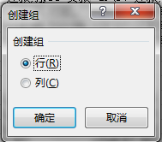
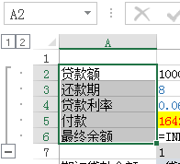
调整分组后的视图
单击这个右下方向的箭头
4
6
5
7
Excel的缺省项是将收放按钮放在明细的下方和右侧。
令人不满的是5在分组的下方。
8
7把这个勾选去掉

Slide 51
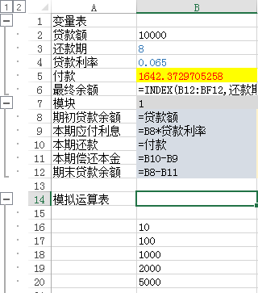

最后的效果
单击左上角的2，即可
全部展开
单击左上角的1，即可
全部收起

Slide 52
学习VBA的教材组合
入门级：别怕，Excel VBA其实很简单
可以快速入门，面向对象编程思想讲解得也不错
Excel Home社区很强大
深刻级：巧学巧用Excel VBA 2003系列
宝典系列：当手册查。

Slide 53
使用VBA的两种环境：单工作簿和多工作簿
从单工作簿入手，重点是
理解对象、对象集合、属性和方法
用“名称”解决工作表界面和VBA代码的沟通问题
善用数组，Excel工作表函数是数组函数，和VBA数组和矩阵运算的关系
多工作簿环境
入门：跨工作簿引用公式，动态链接
建立工作簿的引用关系，然后跨工作簿引用，分为电子表格函数和代码调用
跨应用程序
用Excel操控Office的其他应用：Word，PPT和电子邮件
用Excel VBA操控关系型数据库
了解API

Slide 54
加减乘除+递推+单变量求解
现在我们不依赖公式来计算分期付款
呈现给大家是一个Toy Model，但是其建模思想是通用的
首先是描述，然后是估值和求解
不依赖显式的解析表达式
用Excel控件解方程（求近似解）
关于近似解多说来句：似乎不精确，但是在实际工作中，几乎所有的解都是利用数值方法得到的近似解
所不同者是精度高低

Slide 55
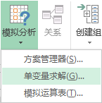
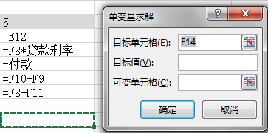
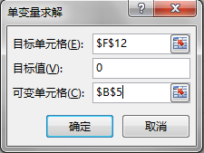
分期付款之单变量求解
1
目标单元格就是f(x)
目标值是设定的目标
解方程的时候通常设为0.
可变单元格就是自变量x
3
4
2
5
第一次打开“单变量求解”对话框以后
“目标单元格”后面会出现当前单元格
这里的F14显然与我们的兴趣无关
操作技巧：如果方便的话，用鼠标左键点击。
当然，直接输入合适的单元格也是可以的。

Slide 56
单变量求解有些麻烦
到目前为止，我们用“加减乘除”完成了分期付款的计算，而且得到了整张分期付款表
概念提醒：无论家庭、企业还是国家的财务或者财政计划，更有意义的都是在时间中展开的整个过程和细节。
但是，如果贷款利率修改了，就必须动手操作一遍，这是令人不满的。
解决方案：用宏录制这个过程，然后用一个按钮调用宏。这是宏的最初设计功能，减少手工重复操作。
目前仅仅利用这个宏，更多细节和VBE编辑器放在下一节。

Slide 57
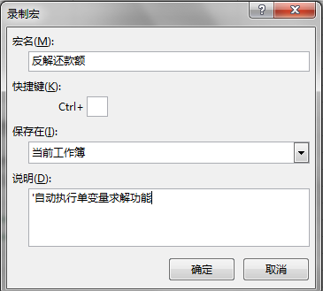
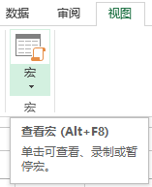
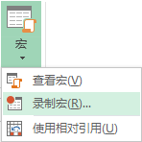
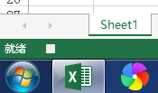
单击确定以后，再把单变量求解重复一遍。
完成以后的困惑：上哪里找这个宏呢？
3
1
5
当然是查看宏。
4
2
记得最后按下Stop键
6

Slide 58
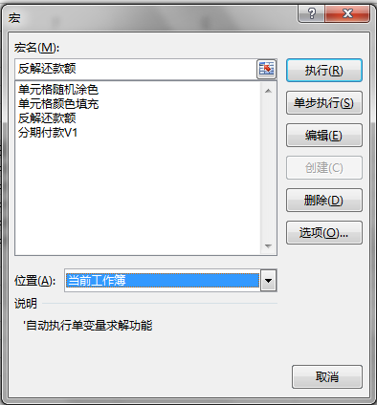
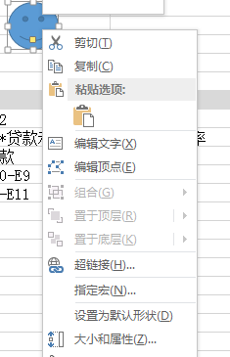
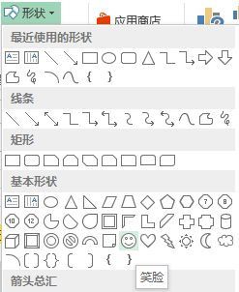
现在的任务是：怎么方便地调用这个宏。三步搞定
1、在工作表中插入一个形状，比如“笑脸”；
2、对“笑脸”单击右键，选择“指定宏”；
3、
3
1
4
2
下一节会找到宏在哪里

Slide 59
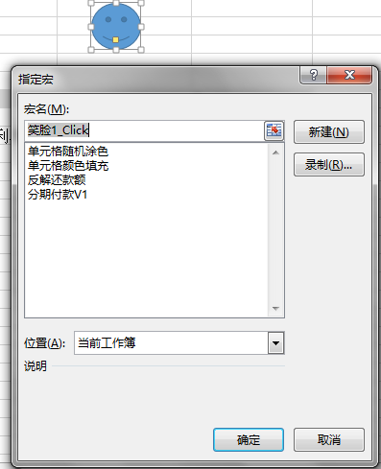
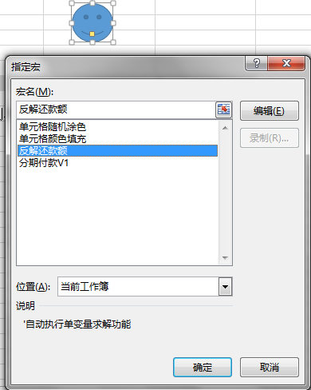
仔细找找：
两个图有什么差别？
“宏名”不一样。
在没有指定前，系统已经给了一个名称：“笑脸1_Clikc”
我们已经有了宏，所以用鼠标单击下面的“反解还款额”，就可以了。
最后单击“确定”。
注意“录制”按钮：
如果没有可用的宏，
现在就可以单击“录制”
获得希望得到的宏。

